Slide 1
Преподавание учебного предмета «География» на углублённом уровне в условиях реализации обновленных ФГОС СОО
Воронцова Л.И.,
заведующий отделом
тьюторского сопровождения
ЦНППМ ОГБОУ ДПО «КОИРО»
12.12.2023г.

Slide 2
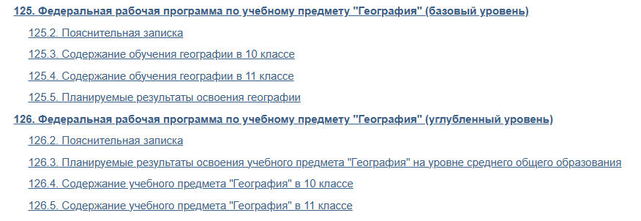
Нормативные документы
ФГОС СРЕДНЕГО ОБЩЕГО ОБРАЗОВАНИЯ
утв. приказом Министерства просвещения РФ от 12 августа 2022 г. № 732
ФЕДЕРАЛЬНАЯ ОБРАЗОВАТЕЛЬНАЯ ПРОГРАММА СРЕДНЕГО ОБЩЕГО ОБРАЗОВАНИЯ
утв. приказом Министерства просвещения РФ от 18 мая 2023 г. N 371
https://static.edsoo.ru/projects/fop/index.html#/sections/3

Slide 3
Место учебного предмета «География» в учебном плане среднего общего образования
1.

Slide 4
Место предмета в учебном плане в зависимости от профиля обучения. 10-11кл.
Предметная область «Общественно-научные предметы»
БАЗОВЫЙ УРОВЕНЬ
подлежит
непосредственному применению при реализации обязательной части образовательной программы среднего общего образования
ПРОФИЛИ
Выбор ОУ
Выбор ОУ

Slide 5
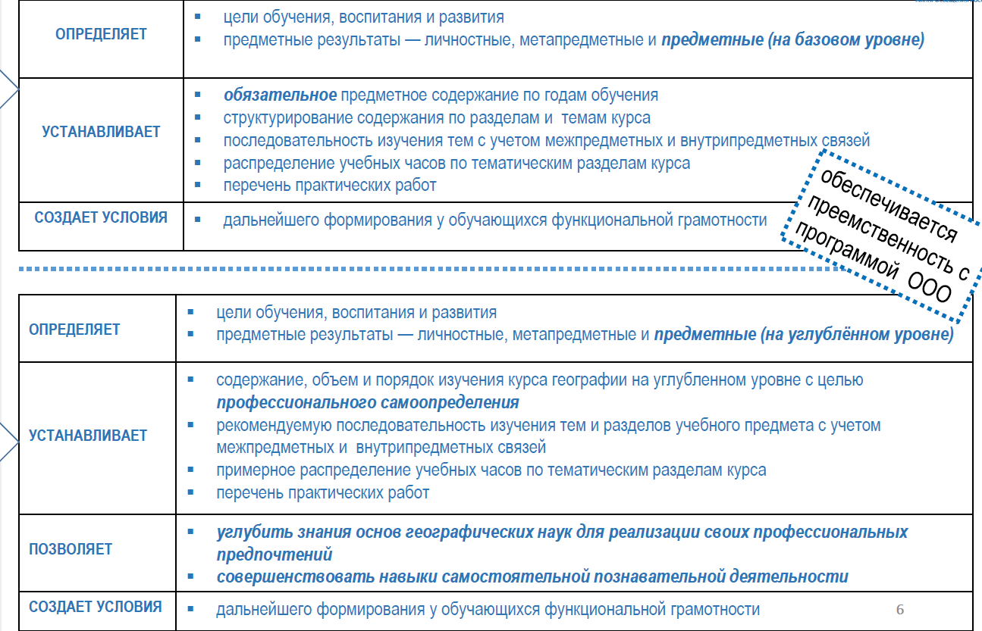
Ключевые аспекты федеральных рабочих программ по учебному предмету «География»
ФРП СОО
(базовый уровень)
ФРП СОО
(углубленный
уровень)

Slide 6
Профориентационная составляющая ФРП
Всего в России 45 вузов
со специальностью
05.03.02. «География»
География (05.03.02): вузы России по специальности, в каких вузах России есть География. Бакалавриат (vuzopedia.ru)
МГУ
1. Кафедра биогеографии
2. Кафедра геоморфологии и палеогеографии
3. Кафедра географии мирового хозяйства
4. Кафедра геохимии ландшафтов и географии почв
5. Кафедра гидрологии суши
6. Кафедра картографии и геоинформатики
7. Кафедра криолитологии и гляциологии
8. Кафедра метеорологии и климатологии
9. Кафедра океанологии
10. Кафедра рационального природопользования
11. Кафедра социально-экономической географии зарубежных стран
12. Кафедра физической географии и ландшафтоведения
13. Кафедра физической географии мира и геоэкологии
14. Кафедра экономической и социальной географии России
15. Кафедра рекреационной географии и туризма
Возможные вопросы:
1. Предложите признак, по которому можно разделить кафедры географического факультета МГУ им. М. В. Ломоносова на группы, и проведите такое разделение.
2. Можно ли сказать, что кафедры образованы по принципу «одна географическая наука – одна кафедра»? Подтвердите свое мнение, используя имеющиеся данные.
3. Какие причины интегративных тенденций в географической науке названы в тексте о структуре географического факультета?
4. В тексте говорится об общих или частных науках географического цикла? Как вы думаете, что имеется в виду? Приведите примеры таких наук.

Slide 7
Содержание учебного предмета «География» СОО
2.
линии сравнения:
базовый уровень – углублённый уровень

Slide 8
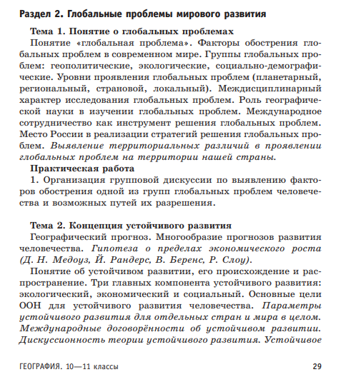
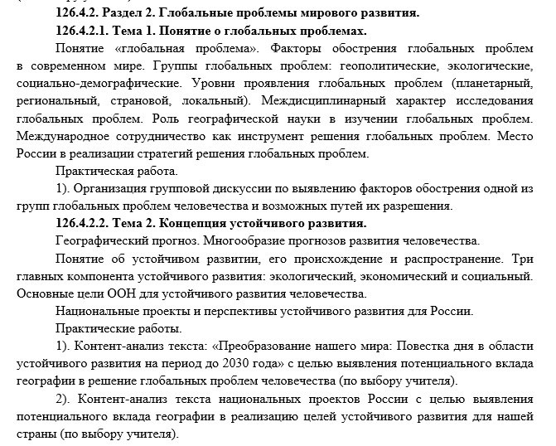
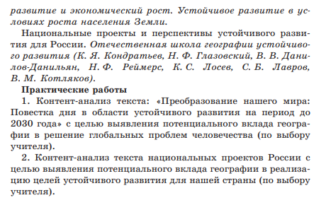
Содержание ФРП СОО (2023) и РП СОО (2022)
Не вошло в содержание ФРП СОО
ФРП СОО (2023)
РП СОО (2022)

Slide 9
Обеспечение углубленного уровня изучения предмета «География»
Отличие углублённого уровня географического образования от базового
обусловлено:
- планируемыми предметными результатами, которые реализуются в отношении наиболее мотивированных и способных обучающихся в соответствии с учебным планом образовательной организации, обеспечивающей профильное обучение;
- совершенствование навыков самостоятельной познавательной деятельности с использованием различных источников географической информации, в том числе ресурсов геоинформационных систем;
- углубление знаний основ географических наук, приобретённые при изучении географии в основной школе;
- более глубокое изучения фактологического и теоретического материала;
- включение нового фактологического и теоретического материала;
- включение новых активных видов деятельности, соответствующих целям изучения предмета «География».
Приращение уровня подготовки:
- расширение содержания;
усложнение видов деятельности, включенных в предметные результаты на базовом уровне;
включение в предметные результаты новых видов деятельности,
повышения уровня самостоятельности обучающихся

Slide 10
Усложнение видов деятельности, включенных в предметные результаты на базовом уровне
Предметные результаты на углубленном уровне отражают требования, предъявляемые на базовом уровне.

Slide 11
Включение в метапредметные результаты новых видов деятельности
например,
- владение навыками работы с геоинформационными системами: определять и сравнивать по разным источникам информации географические аспекты и тенденции развития природных, социально-экономических и геоэкологических объектов, процессов и явлений;
-оценивать научность аргументации географических прогнозов;
- использовать геоинформационные системы как источник географической информации, необходимой для изучения особенностей природы Земли; природы, населения и хозяйства России, взаимосвязей между ними;
-классифицировать страны по типам воспроизводства населения, по занимаемым ими позициям относительно России, по уровню социально-экономического развития, по особенностям функциональной структуры их экономики с использованием различных источников географической информации;
-оценивать влияние международных миграций на демографическую и социально-экономическую ситуацию в отдельных странах и регионах России;

Slide 12
Расширение содержания: новое в содержании ФРП по учебному предмету «География»
НОВЫЕ ТЕМЫ В СОДЕРЖАНИИ
(базовый уровень)
Раздел 1. География как наука
Тема 1. Традиционные и новые методы в географии. Географические прогнозы.
Тема 2. Географическая культура.
Раздел 4. Население мира
Тема 4. Качество жизни населения.
Раздел 5. Мировое хозяйство
Тема 2. Международная экономическая интеграция и глобализация мировой экономики
(углублённый уровень)
Тема 9. Глобальные валютно-финансовые отношения (2 ч)
ФОРМИРОВАНИЕ НАВЫКА РАБОТЫ С ИНФОРМАЦИЕЙ
(базовый и углублённый уровни)
Изучение программного материала с опорой на различные источники информации, в том числе ГИС;
выбор и использование источников географической информации для характеристики субрегионов и стран, определение и нахождение в них недостоверной и противоречивой географической информации.
МЕЖПРЕДМЕТНОСТЬ
Изучении регионов мира и вопросов геополитики с опорой на интеграцию знаний из школьных курсов географии, истории, обществознания, химии, физики, биологии и др. шк. предметов
НОВЫЕ ГЕОГРАФИЧЕСКИЕ ПОНЯТИЯ
(базовый и углублённый уровни)
-«климатические беженцы»,
-«сланцевая революция»,
-«водородная энергетика»,
-«зелёная энергетика»,
-органическое сельское хозяйство, глобализация мировой экономики и деглобализация,
-«энергопереход»
(углублённый уровень)
-«денудация и аккумуляция»,
-«рурбанизация»,
-«контейнерные мосты»,
-цепочки добавленной стоимости
-«валютный союз»,
-«финансовый центр»,
-«иностранные инвестиции»
Представлены практические работы (базовый и углублённый уровни)

Slide 13
Расширение содержания: Раздел 6. Проблемы мирового экономического развития (23 часа)
Тема 1. «Мировое хозяйство как система»
знания
составных элементов мирового хозяйства и его секторов,
умения
оценивать географические факторы, определяющие международную специализацию стран;
оценивать роль мировых транснациональных корпораций в формировании цепочек добавленной стоимости;
умение классифицировать страны по особенностям отраслевой структуры их экономики.
понятия
-«мировое хозяйство»,
-«международная экономическая интеграция»,
-«международная хозяйственная специализация»,
-«международное географическое разделение труда»,
-«отраслевая и территориальная структура мирового хозяйства»,
-«транснациональные корпорации (ТНК)»
Практические работы:
1). Составление рейтинга ведущих глобальных ТНК по одному из показателей (рыночная капитализация, прибыль, численность персонала) на основе анализа статистических данных.
2). Анализ участия стран и регионов мира в международном географическом разделении труда.
3). Классификация стран по особенностям отраслевой структуры их экономики (аграрные, индустриальные, постиндустриальные).
Глобальная экономика, мировая экономика. – URL: https://ru.theglobaleconomy.com/

Slide 14
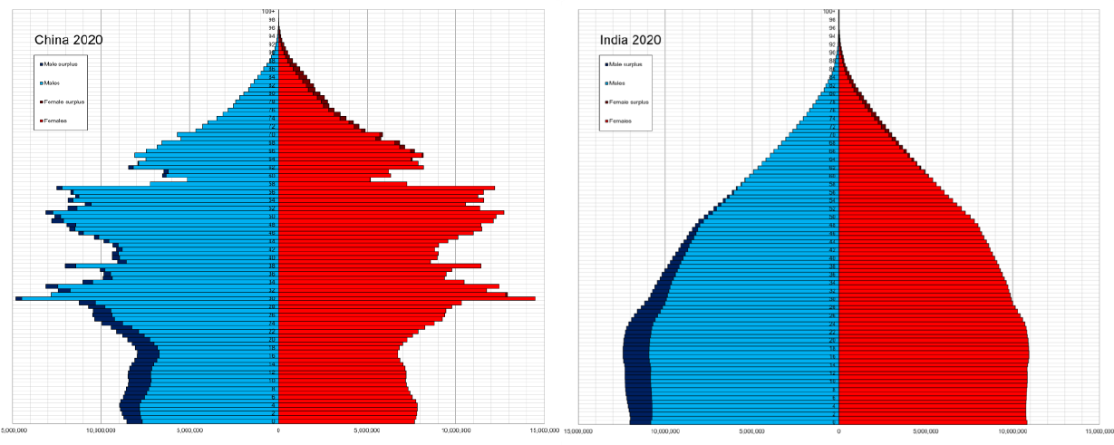
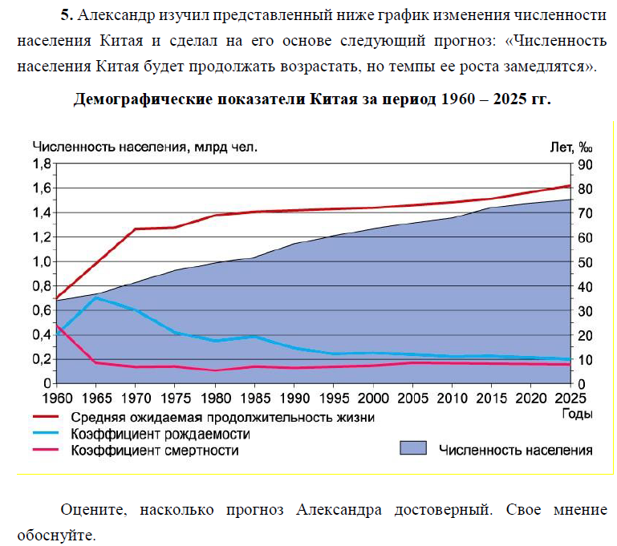
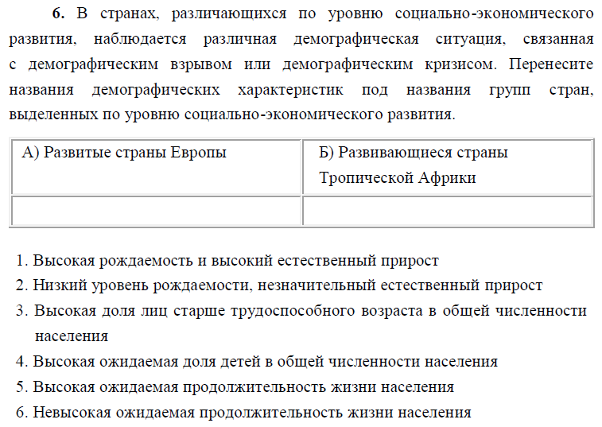
Расширение содержания: Раздел 5. Человеческий капитал в современном мире (20 часов)
Темы:
«Демографическая характеристика населения мира»;
«Проблема здоровья и долголетия человека»;
«Миграции населения»;
«Многоликое человечество: расовая, этническая и лингвистическая структура населения мира»;
«География религий в современном мире»;
«Проблема охраны мирового культурного наследия»;
«Качество жизни населения»;
«Расселение населения мира. Города мира и урбанизация»;
«Глобальные города как ядра развития».
Требование ФГОС СОО:
Вид деятельности:
конкретизировано
«Освоение и применение системы знаний для вычленения и оценивания географических факторов, определяющих сущность и динамику важнейших природных, социально-экономических процессов и явлений»
- устанавливать взаимосвязи между значениями показателей рождаемости, смертности, средней ожидаемой продолжительности жизни и возрастной структурой населения; показателями суммарного коэффициента рождаемости и типами воспроизводства населения отдельных стран.

Slide 15
Сравнение содержания географии. Темы курса. Объем учебного времени
10-11 кл.
Базовый
Углублённый
Раздел 1. География как наука - 2
Тема 1. Традиционные и новые методы в географии.
Географические прогнозы
Тема 2. Географическая культура
Раздел 2. Природопользование и геоэкология - 6
Тема 1. Географическая среда
Тема 2. Естественный и антропогенный ландшафты
Тема 3. Проблемы взаимодействия человека и природы
Тема 4. Природные ресурсы и их виды.
Раздел 3. Современная политическая карта -3
Тема 1. Политическая география и геополитика
Тема 2. Классификации и типология стран мира
Раздел 4. Население мира - 7
Тема 1. Численность и воспроизводство населения
Тема 2. Состав и структура населения
Тема 3. Размещение населения
Тема 4. Качество жизни населения
Раздел 5. Мировое хозяйство - 14
Тема 1. Состав и структура мирового хозяйства. Международное географическое разделение труда
Тема 2. Международная экономическая интеграция и глобализация мировой экономики
Тема 3. География главных отраслей мирового хозяйства.
-Промышленность мира.
-Сельское хозяйство мира
-Сфера услуг. Мировой транспорт
Раздел 6. Регионы и страны - 27
Тема 1. Регионы мира. Зарубежная Европа
Тема 2. Зарубежная Азия
Тема 3. Америка
Тема 4. Африка
Тема 5. Австралия и Океания
Тема 6. Россия на геополитической, геоэкономической и геодемографической карте мира
Раздел 7. Глобальные проблемы человечества -4
Раздел 1. География в современном мире -9
Тема 1. География как наука
Тема 2. Картографический метод исследования в географии
Тема 3. Районирование как метод географических исследований
Тема 4. Географическая экспертиза и мониторинг
Раздел 2. Глобальные проблемы мирового развития - 4
Тема 1. Понятие о глобальных проблемах
Тема 2. Концепция устойчивого развития
Раздел 3. Геополитические проблемы современного мира - 16
Тема 1. Геополитическая структура мира
Тема 2. География форм государственного устройства
Тема 3. Глобальная проблема роста вооружений
Тема 4. Государственные границы
Тема 5. Территориальные конфликты в современном мире
Тема 6. Глобальная проблема международного терроризма
Тема 7. Россия в мировой системе международных отношений
Раздел 4. Географическая среда как сфера взаимодействия общества и природы - 26
Тема 1. Роль географической среды в жизни общества
Тема 2. Природные условия и ресурсы. Природопользование
Тема 3. Формирование земной коры и минеральные ресурсы
Тема 4. Атмосфера и климат Земли. Агроклиматические ресурсы
Тема 5. Гидросфера и водные ресурсы
Тема 6. Мировой океан как часть гидросферы. Ресурсы Мирового океана
Тема 7. Почвы и земельные ресурсы мира
Тема 8. Биосфера и биологические ресурсы мира
Тема 9. География природных рисков
Тема 10. Глобальная экологическая проблема
Раздел 5. Человеческий капитал в современном мире - 20
Тема 1. Демографическая характеристика населения мира
Тема 2. Проблема здоровья и долголетия человека
Тема 3. Миграции населения
Тема 4. Многоликое человечество: расовая, этническая и лингвистическая структура населения мира
Тема 5. География религий в современном мире
Тема 6. Проблема охраны мирового культурного наследия
Тема 7. Качество жизни населения
Тема 8. Расселение населения мира. Города мира и урбанизация
Тема 9. Глобальные города как ядра развития
Раздел 6. Проблемы мирового экономического развития - 23
Тема 1. Мировое хозяйство как система
Тема 2. Научно-технический прогресс и мировое хозяйство
Тема 3. Социально-экономические типы стран мира
Тема 4. Экономическое развитие стран глобального Севера и глобального Юга
Тема 5. Мировое сельское хозяйство и глобальная продовольственная проблема
Тема 6. География ведущих отраслей промышленности мира
Тема 7. Глобальный рынок услуг и технологий
Тема 8. Мировая транспортная система
Тема 9. Глобальные валютно-финансовые отношения
Тема 10. Интеграционные процессы в глобальной экономике
10 кл.
Раздел 7. Зарубежная Европа - 25
Тема 1. Географическое положение и политическая карта
зарубежной Европы
Тема 2. Природные условия и ресурсы зарубежной Европы
Тема 3. Население зарубежной Европы
Тема 4. Хозяйство зарубежной Европы
Тема 5. Германия
Тема 6. Франция
Тема 7. Великобритания
Тема 8. Страны Южной Европы
Тема 9. Северная Европа
Тема 10. Восточная Европа
Раздел 8. Северная Америка - 13
Тема 2. Природно-ресурсный потенциал США
Тема 3. Население США
Тема 4. Хозяйство США
Тема 5. Экономические районы США
Тема 6. Канада
Раздел 9. Латинская Америка - 13
Тема 1. Географическое положение и политическая карта Латинской Америки
Тема 2. Природно-ресурсный потенциал Латинской Америки
Тема 3. Население Латинской Америки
Тема 4. Хозяйство Латинской Америки
Тема 5. Бразилия
Тема 6. Мексика
Раздел 10. Австралия и Океания - 4
Тема 1. Австралия
Тема 2. Новая Зеландия и Океания
Раздел 11. Зарубежная Азия - 25
Тема 1. Географическое положение и политическая карта зарубежной Азии
Тема 2. Природно-ресурсный потенциал зарубежной Азии
Тема 3. Население зарубежной Азии
Тема 4. Хозяйство зарубежной Азии
Тема 5. Китай
Тема 6. Индия
Тема 7. Япония
Тема 8. Республика Корея
Тема 9. Юго-Восточная Азия
Тема 10. Юго-Западная Азия
Раздел 12. Африка - 8
Тема 1. Географическое положение и политическая карта Африки
Тема 2. Природно-ресурсный потенциал Африки
Тема 3. Население Африки
Тема 4. Хозяйство Африки
Раздел 13. Место России в современном мире- 8
Тема 1. Демографический потенциал России
Тема 2. Геоэкономическое положение России
Тема 3. Географические районы России
Раздел 14. Будущее человечества - 2
Тема 1. Обобщение знаний
11 кл.

Slide 16
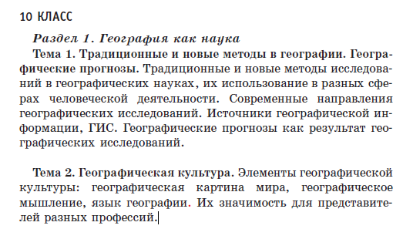
Содержание ФРП СОО базовый уровень и ФРП СОО углублённый уровень
Углублённый
Базовый
Раздел 1. География в современном мире.
Тема 1. География как наука.
Роль и место географии в системе научных дисциплин. Структура географии, её подразделение на отдельные направления. Необходимость географического подхода при решении научных и практических задач на разных территориальных уровнях. Роль географических наук в достижении целей устойчивого развития и решении глобальных проблем.
Пространство – основной объект изучения в географии. Целостность географического пространства. Географические объекты, процессы и явления. Пространственная дифференциация объектов и явлений. Природно-общественные территориальные системы и их иерархия. География как наука о взаимосвязи природно-общественных территориальных систем.
Важнейшие теории и концепции современной географии. Методы исследования в географии, их практическое применение. Географическая культура и её элементы: географическая картина мира, географическое мышление, язык географии. Использование географических знаний и умений в повседневной жизни.
Практические работы.
1). Групповая работа по формулировке целей и задач учебного исследования (на примере одного из природных или социальных процессов по выбору обучающихся), определение возможных источников информации и форм представления результатов.
2). Контент-анализ новостных ресурсов в СМИ. Определение масштаба географического охвата публикации (глобальный, региональный, страновой, локальный), использование географических маркеров, связанных с описанием элементов географического пространства и их взаимодействия.
Тема 2. Картографический метод исследования в географии.
Карта как источник географической информации. Классификация карт. Картографические проекции. Искажения на географических картах: длин, площадей, углов, форм. Генерализация информации на карте. Географические атласы и их виды. Карты-анаморфозы и их место в современных географических исследованиях. Ментальные карты. Место геоинформационных систем (ГИС) в современной географии.
Практическая работа.
1. Определение количественных и качественных показателей с помощью простейших ГИС.

Slide 17
Повышения уровня самостоятельности обучающихся
Планируемые результаты
-навыки самостоятельного оценивания уровня безопасности окружающей среды, адаптации к изменению её условий, оценивания географических факторов, определяющих сущность и динамику важнейших природных, социально-экономических объектов, процессов, явлений и экологических процессов.
Виды деятельности
-использовать знания о конкурентных преимуществах отдельных национальных экономик стран мира и России для поиска путей решения проблем развития их хозяйства, об особенностях природно-ресурсного капитала, населения и хозяйства отдельных субрегионов и стран мира, о глобальных проблемах человечества для формирования собственного мнения по актуальным экологическим и социально-экономическим проблемам мира и России
Практические работы

Slide 18
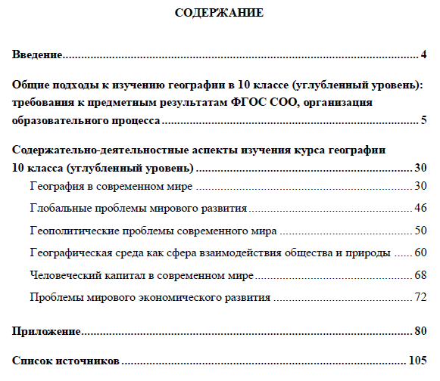
Методическое пособие для учителя

Slide 19
Содержательно-деятельностные аспекты изучения курса географии 10 класса (углубленный уровень)
3.

Slide 20
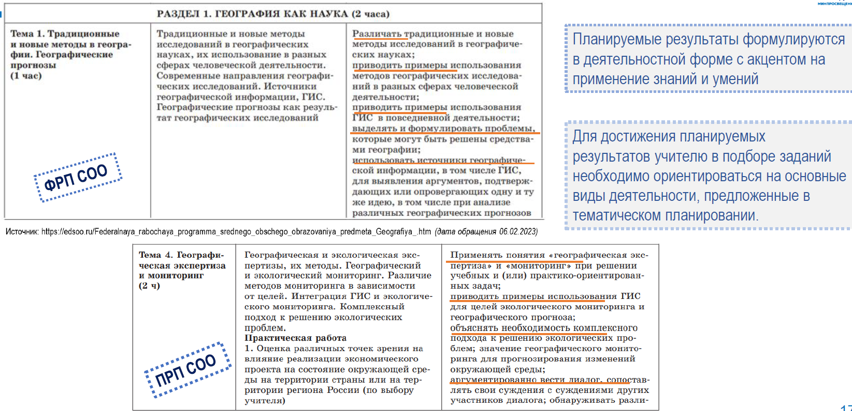
Отражение деятельностного подхода в тематическом планировании ФРП СОО (базовый уровень) И ФРП СОО (углубленный уровень)
базовый
углубленный

Slide 21
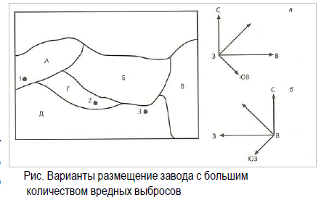
Учебные задания для формирования комплекса планируемых результатов
География (базовый уровень) 11 класс
Тема. Глобальные проблемы человечества (4 ч)
География (углубленный уровень) 10 класс
Тема 4. Географическая экспертиза и мониторинг (2 ч.)
Задание. Чем можно объяснить перечисленные структурные различия?
Задание. Как размещение экологически опасных предприятий влияет на взаимоотношения между государствами?
На рисунке приведен фрагмент политической карты региона, в пределах которого расположены государства А, Б, В, Г и Д.
Показаны два варианта розы ветров (диаграммы повторяемости ветров разных направлений) —а и б.
1. Какие страны должны заключить между собой соглашение об охране окружающей среды, если завод с большим количеством вредных выбросов будет размещен:
в точке 1
а)_________; б) _______;
в точке 2
а)_________; б) _______;
в точке 3
а)_________; б) _______;
© Гладкий Ю.Н. География. 11 класс : учебник для общеобразоват. организаций : базовый и углубл. уровни / 3-е изд. —М. : Просвещение, 2021.
© География.10 класс. Углубленный уровень: рабочая тетрадь: под ред. ХолинойВ.Н. —М. : Дрофа, 2020.
2. Где на территории государства Б следует разместить завод, чтобы его воздействие на территорию соседних государств было наименьшим?
3. Приведите примеры известных вам территорий, где трансграничный перенос промышленных выбросов неблагоприятно влияет на окружающую среду соседних стран.
Личностные результаты
Ценности научного познания
•сформированность мировоззрения, соответствующего современному уровню развития географических наук.
Метапредметные результаты
Базовые логические действия
•выявлять закономерности в рассматриваемых явлениях с учетом предложенной географической задачи
•самостоятельно формулировать и актуализировать проблемы, которые могут быть решены с использованием географических знаний, рассматривать их всесторонне.
Регулятивные действия —самоконтроль
•использовать приемы рефлексии для оценки ситуации, выбора верного решения.
Предметные результаты
•сформированность знаний об основных проблемах взаимодействия природы и общества, о природных и социально экономических аспектах экологических проблем: описывать географические аспекты проблем взаимодействия природы и общества.
Личностные результаты
Экологическое воспитание
умение прогнозировать, в том числе на основе применения географических знаний, неблагоприятные экологические последствия предпринимаемых действий, предотвращать их.
Метапредметные результаты
Базовые логические действия
•развернуто и логично излагать свою точку зрения относительно оценки влияния на состояние окружающей среды реализации экономического проекта.
Базовые исследовательские действия
•уметь переносить знания в познавательную и практическую области жизнедеятельности.
Регулятивные действия —самоконтроль
•давать оценку новым ситуациям.
Предметные результаты
•применять понятия «географическая экспертиза» и «мониторинг» при решении учебных и практико-ориентированных задач.
•сформированность умений проводить учебные исследования, в том числе с использованием моделирования как метода познания геоэкологических явлений и процессов.

Slide 22
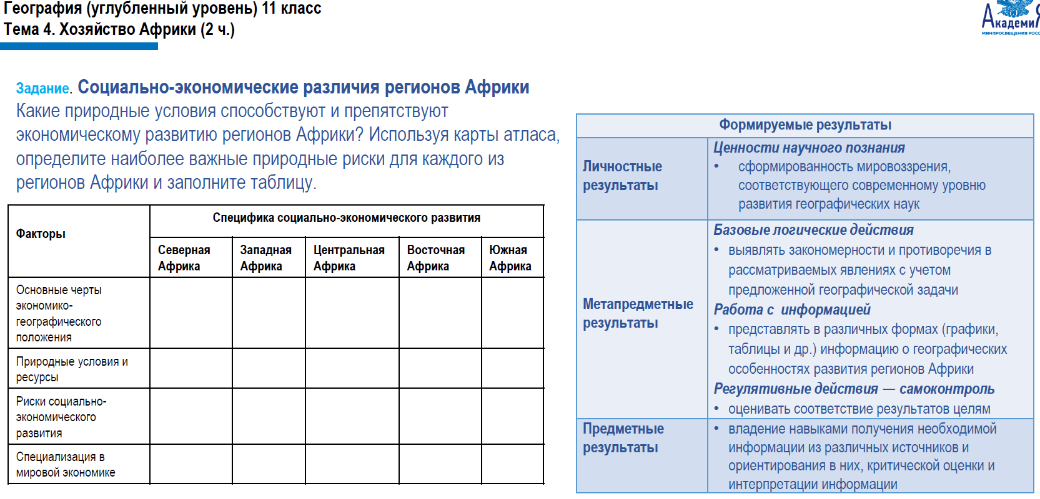
Учебное задание для формирования комплекса планируемых результатов

Slide 23
Практические работы курса географии (углубленный уровень)
4.

Slide 24
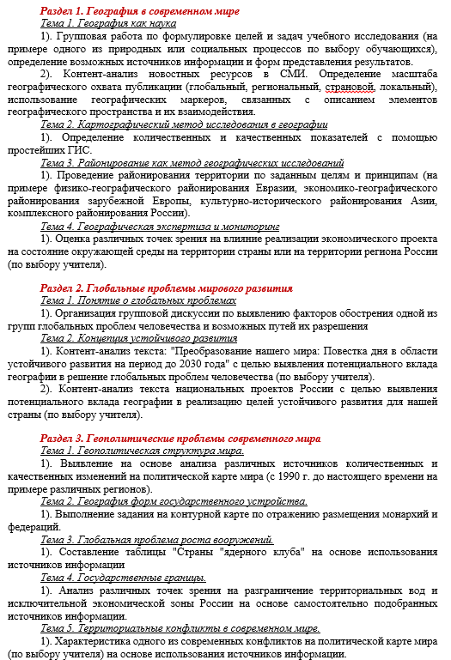
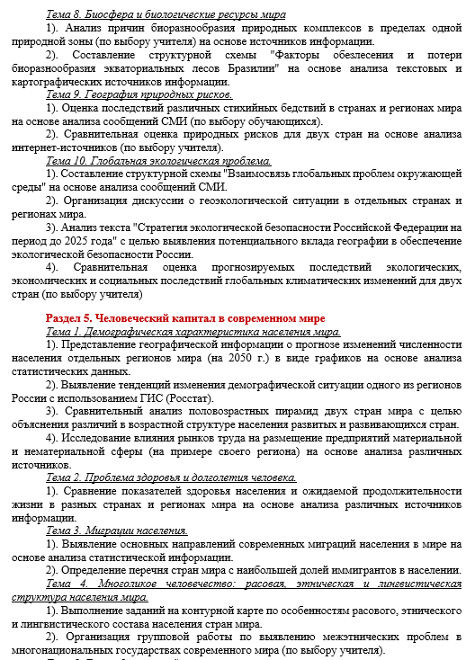
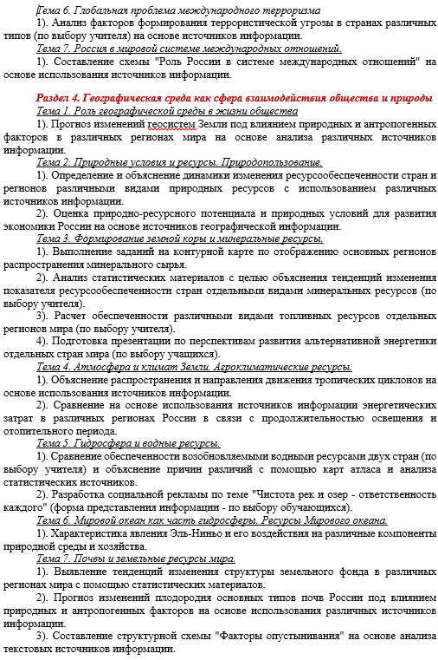
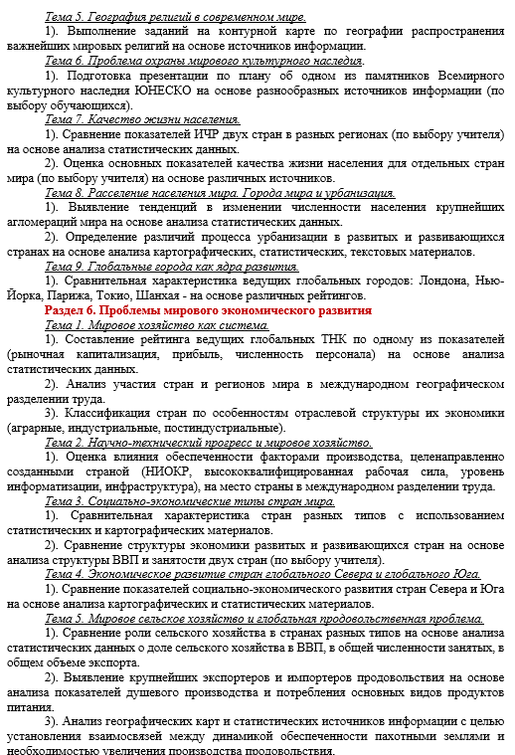
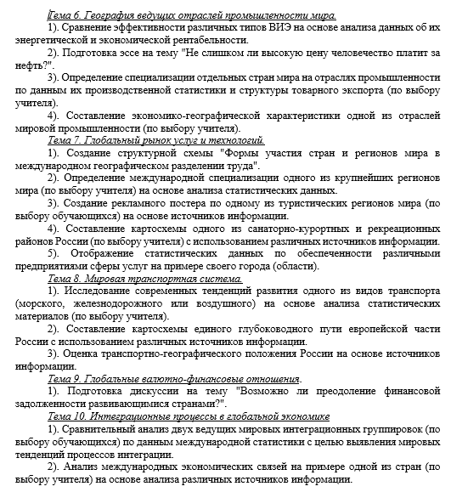
10 кл.
79
пр. работа

Slide 25
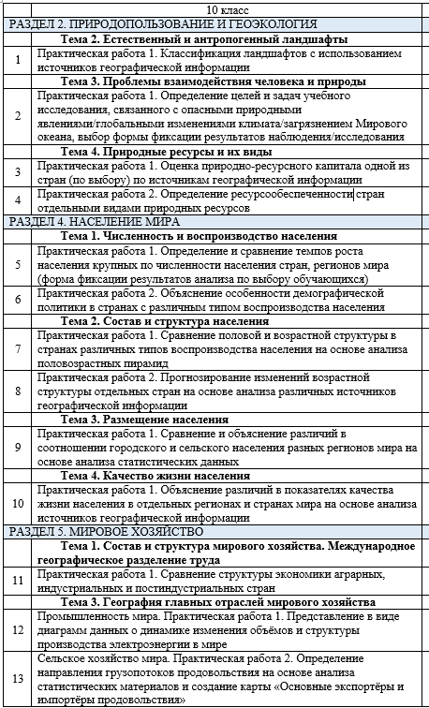
10 кл.
79
пр. работа

Slide 26
Включение практических работ в структуру урока
Различия указанных в ФРП практических работ по продолжительности времени на их выполнение
Гр.1.
Гр. 2.
Составление схемы «Роль России в системе международных отношений» на основе использования источников информации.
1. Выполнение заданий на контурной карте по отображению основных регионов распространения минерального сырья.
3. Расчёт обеспеченности различными видами топливных ресурсов отдельных регионов мира (по выбору учителя).
2. Определение перечня стран мира с наибольшей долей иммигрантов в населении.
Выявление тенденций изменения структуры земельного фонда в различных регионах мира с помощью статистических материалов.
2. Составление структурной схемы «Факторы обезлесения и потери биоразнообразия экваториальных лесов Бразилии» на основе анализа текстовых и картографических источников информации.
3. Сравнительный анализ половозрастных пирамид двух стран мира с целью объяснения различий в возрастной структуре населения развитых и развивающих стран.
1. Организация групповой дискуссии по выявлению факторов обострения одной из групп глобальных проблем человечества и возможных путей их разрешения.
1. Анализ различных точек зрения на разграничение территориальных вод и исключительной экономической зоны России на основе самостоятельно подобранных источников информации.
4. Подготовка презентации по перспективам развития альтернативной энергетики отдельных стран мира (по выбору учащихся).
2. Выявление тенденций изменения демографической ситуации одного из регионов России с использованием ГИС (Росстат).
4. Исследование влияния рынков труда на размещение предприятий материальной и нематериальной сферы (на примере своего региона) на основе анализа различных источников.
2. Контент-анализ новостных ресурсов в СМИ. Определение масштаба географического охвата публикации (глобальный, региональный, страновой, локальный), использование географических маркеров, связанных с описанием элементов географического пространства и их взаимодействия.

Slide 27
Практическая работа 2 – «Контент-анализ новостных ресурсов в СМИ. Определение масштаба географического охвата публикации (глобальный, региональный, страновой, локальный), использование географических маркеров, связанных с описанием элементов географического пространства и их взаимодействия)»
Контент-анализ – это метод сбора данных и анализа содержания текста.
Объект коммуникации
Пространство коммуникации
«Контент» (содержание) - слова, рисунки, символы, понятия, темы, иные сообщения, которые могут быть объектом коммуникации.
«Текст» - книги, газетные или журнальные статьи, объявления, выступления, официальные документы, кино- и видеозаписи, песни, фотографии, этикетки или произведения искусства.
В контент-анализе
- исследователь использует объективный подсчет и систематически фиксирует получаемые данные.
Этапы подготовки к проведению контент-анализа в практической работе:
Определение цели исследования.
Определение использования географических маркеров, связанных с описанием элементов географического пространства и их взаимодействия; маркеры
Выбор новостных ресурсов для анализа.
Определение частоты употребления выбранных маркеров.
Выводы.

Slide 28
Контент-анализ в практических работах
Раздел 1. География в современном мире
Тема 1. География как наука
Практическая работа 2). Контент-анализ новостных ресурсов в СМИ. Определение масштаба географического охвата публикации (глобальный, региональный, страновой, локальный), использование географических маркеров, связанных с описанием элементов географического пространства и их взаимодействия.
Раздел 2. Глобальные проблемы мирового развития
Тема 2. Концепция устойчивого развития
Практическая работа 1). Контент-анализ текста: "Преобразование нашего мира: Повестка дня в области устойчивого развития на период до 2030 года" с целью выявления потенциального вклада географии в решение глобальных проблем человечества (по выбору учителя).
Стратегия устойчивого развития России.
утв. Распоряжением Правительства РФ от 2 февраля 2015 г. № 151-р
http://static.government.ru/media/files/Fw1kbNXVJxQ.pdf
Практическая работа 2). Контент-анализ текста национальных проектов России с целью выявления потенциального вклада географии в реализацию целей устойчивого развития для нашей страны (по выбору учителя)
https://национальныепроекты.рф/projects

Slide 29
Подведем итог
ИЗМЕНЕНИЕ ПРОВЕРЯЕМЫХ УМЕНИЙ:
– введение цифровых компетентностей в предметные результаты;
– введение проектных компетентностей в предметные результаты.
В ФРП СОО углублённого уровня географии обеспечивается преемственность программы основного общего образования, в том числе в формировании основных видов учебной деятельности.
ФРП СОО включает предметные требования на углублённом уровне, которые отражают в том числе и требования, предъявляемые обучающимся в географии на базовом уровне на уровне среднего общего образования.
ПОЯСНИТЕЛЬНАЯ ЗАПИСКА ФРП СОО
Изучение географии на углубленном уровне должно предоставить обучающимся возможность для продолжения образования по направлениям подготовки (специальностям), связанным с физической географией, общественной географией, картографией, а также смежным с ними (экология, природопользование, землеустройство, геология, демография, урбанистика) и другим профильным специальностям.
ФОП СОО

Slide 30
Список школ, планирующих изучение географии на углублённом уровне
г. Буй | МОУ СОШ №13 им. Р.А. Наумова г. Буя
г. Волгореченск | МБОУ СОШ № 2
г. Галич | МОУ СОШ № 4 им. Ф.Н. Красовского
г. Кострома | МАОУ Гимназия № 25 города Костромы
г. Кострома | МБОУ Лицей № 34 города Костромы
г. Кострома | МБОУ Средняя общеобразовательная школа № 18 города Костромы
г. Кострома | МБОУ Средняя общеобразовательная школа № 21 города Костромы
г. Кострома | МБОУ Средняя общеобразовательная школа № 8 города Костромы
г. Мантурово | МКОУ Спасская СОШ
Костромской р-н | МКОУ «Караваевская СОШ»
Костромской р-н | МКОУ «Чернопенская СОШ»
Красносельский р-н | МКОУ «Красносельская СШ»
Пыщугский р-н | МОУ Пыщугская СОШ
Солигаличский р-н | МКОУ «Солигаличская СОШ»
Планируемые результаты формулируются в деятельностной форме с акцентом на применение знаний и умений.
Для достижения планируемых результатов учителю в подборе заданий необходимо ориентироваться на основные виды деятельности, предложенные
в тематическом планировании.

